Slide 1

Dott. Marco Missaglia
Medico Chirurgo
Specialista in Scienza dell’Alimentazione
Specialista in Endocrinologia Sperimentale
Comitato tecnico scientifico di intergruppo Parlamentare Prevenzione della Salute
CeDiSa Università del Piemonte Orientale

Slide 2
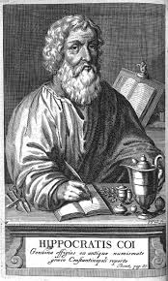
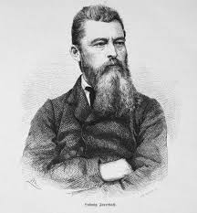
“Se fossimo in grado di somministrare la giusta dose di nutrimento e attività fisica, avremmo trovato la strada della salute” - Ippocrate
“siamo ciò che mangiamo”
Ludwig Feuerbach

Slide 3
World Healt Report 2002: Fattori di rischio per cardio-vasculopatie
Il 75% delle cardio-vasculopatie può essere attribuito a :
Ipertensione
Ipercolesterolemia
Fumo
Obesità
Inattività fisica
Basso consumo frutta e verdura
Più del 50% della mortalità e della disabilità da cardio-vasculopatie
PUO' ESSERE EVITATA
Semplicemente CORREGGENDO I PRINCIPALI FATTORI DI RISCHIO

Slide 4
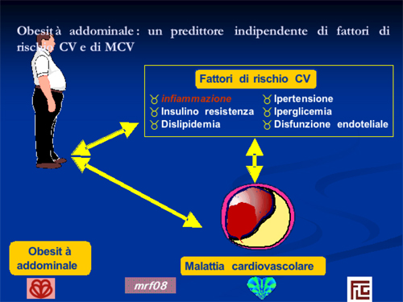

Slide 5
L’aterosclerosi è una malattia infiammatoria
Lume vasale
Monocita
Endotelio
Citochine
Fattori di crescita
Metalloproteinasi
Proliferazione cellulare Degradazione della matrice
Cellule schiumose
Macrofagi
Intima

Slide 6

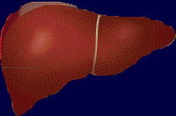
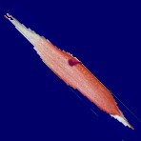
Ruolo del tessuto adiposo nella patogenesi del diabete di tipo 2
Obesità Centrale
Carenza
Di Insulina
Inflammation
CVD
Diabetes
Insulino-
Resistenza
Dyslipidemia
Risposta Fase Acuta

Slide 7
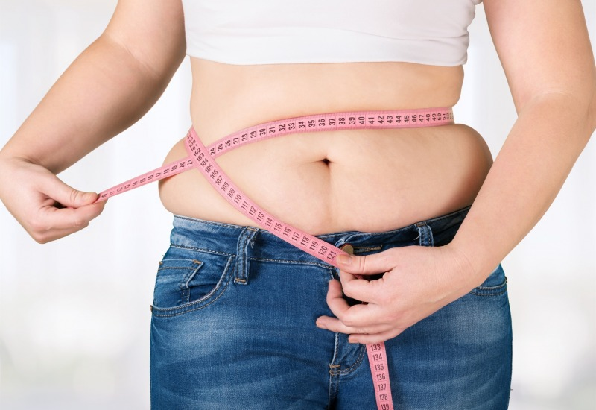
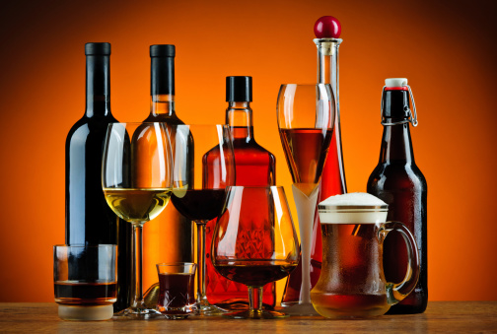
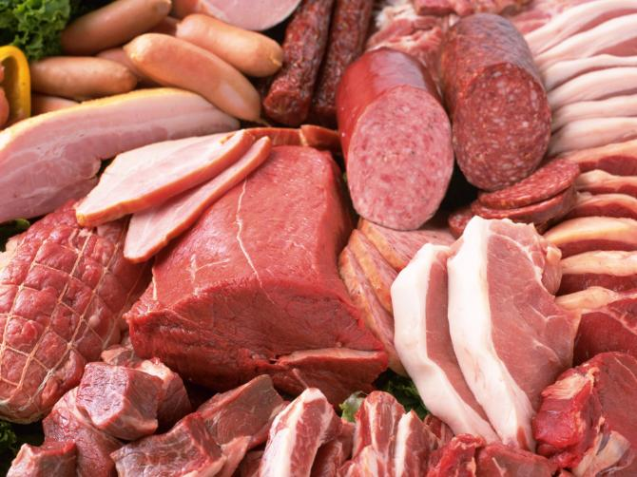
FATTORI DI RISCHIO A COMPONENTE NUTRIZIONALE
BMI > 30
bicchieri di alcolici
al giorno >1-2
carne rossa/insaccati alla settimana > 500g
TIPO DI CANCRO
Colon retto, esofago, seno (post menopausa), endometrio, pancreas, rene
bocca-faringe-laringe, seno (pre e post menopausa), esofago, colon-retto
colon-retto
Notes:
7

Slide 8


COME SI CALCOLA IL BMI
Notes:
8

Slide 9
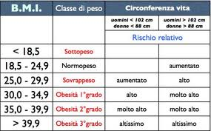
BMI
(BODY MASS INDEX)
Notes:
9

Slide 10
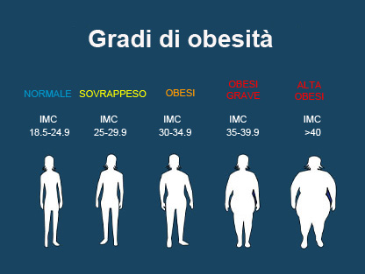
Notes:
10

Slide 11
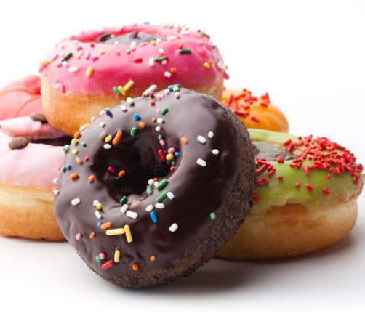
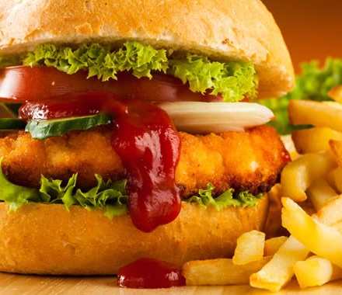
Eccesso di calorie
Non solo in quantità: entrata maggiore del dispendio
Ma in qualità: cibi ad alta densità calorica con valore nutrizionale scarso o nullo
ZUCCHERI
GRASSI SATURI
GRASSI TRANS
Notes:
11

Slide 12
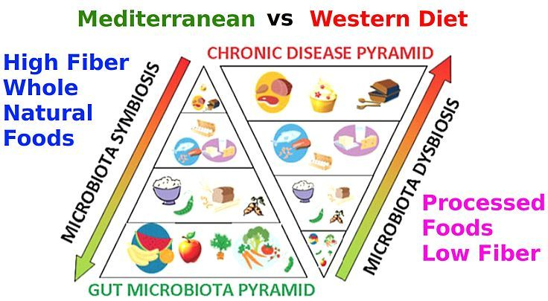
Dieta e microbiota intestinale
La dieta ha un forte impatto sullo sviluppo e omeostasi del microbiota intestinale
Notes:
12

Slide 13
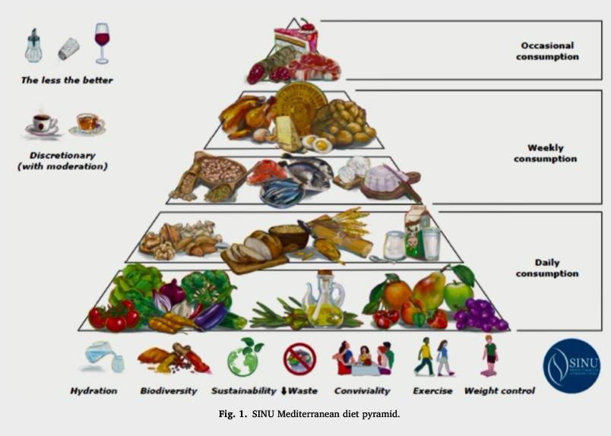

Slide 14
Alcool poco e buono
I meccanismi attraverso cui l'alcool può stimolare la cancerogenesi sono complessi.
Un importante prodotto del metabolismo dell'alcool, l'acetaldeide può direttamente influenzare le cellule danneggiando il DNA.
L'alcool può portare ad aumenti nei livelli ematici di estrogeni.
la limitazione del consumo alcolico riduce l'incidenza del tumore alla mammella
Notes:
14

Slide 15


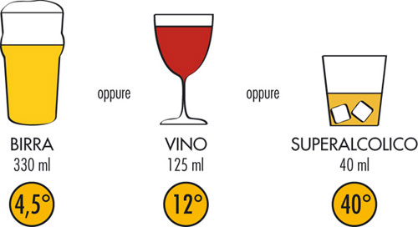
1 unità alcolica al giorno 2 unità al giorno
Unità alcolica (U.A.) corrisponde circa a 12 grammo di etanolo
una tale quantità è contenuta in:
1 bicchiere vino
1 lattina di birra
1 dose da bar di superalcolico
Notes:
15

Slide 16
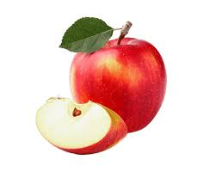
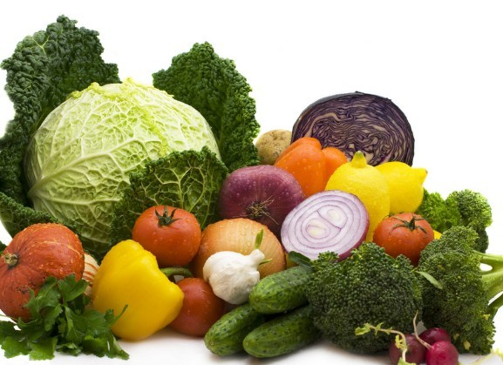
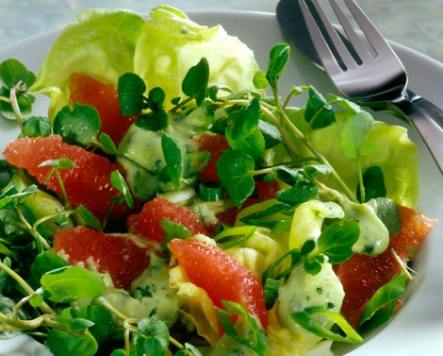
ALIMENTI E PRINCIPI ALIMENTARI PROTETTIVI CONTRO IL CANCRO: I VEGETALI
EPIC Trial
200 g/die frutta e verdura = 3% rischio di cancro
5 porzioni al giorno (600g) = del 9% rischio di cancro e del 26% rischio di stroke
5 PORZIONI DI FRUTTA E VERDURA AL GIORNO (600 G)
Notes:
16

Slide 17
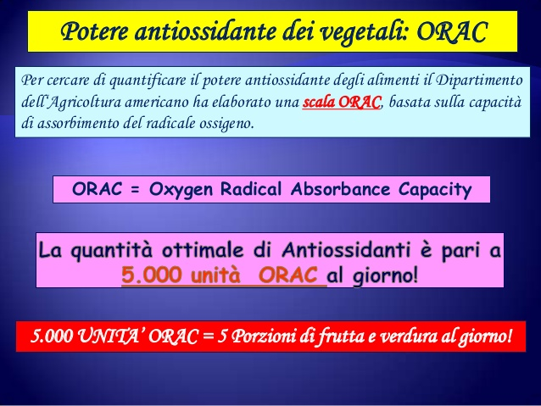
Notes:
17

Slide 18
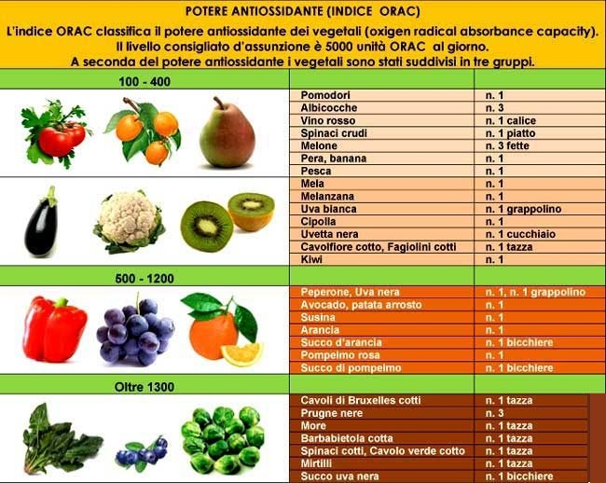
Notes:
18

Slide 19
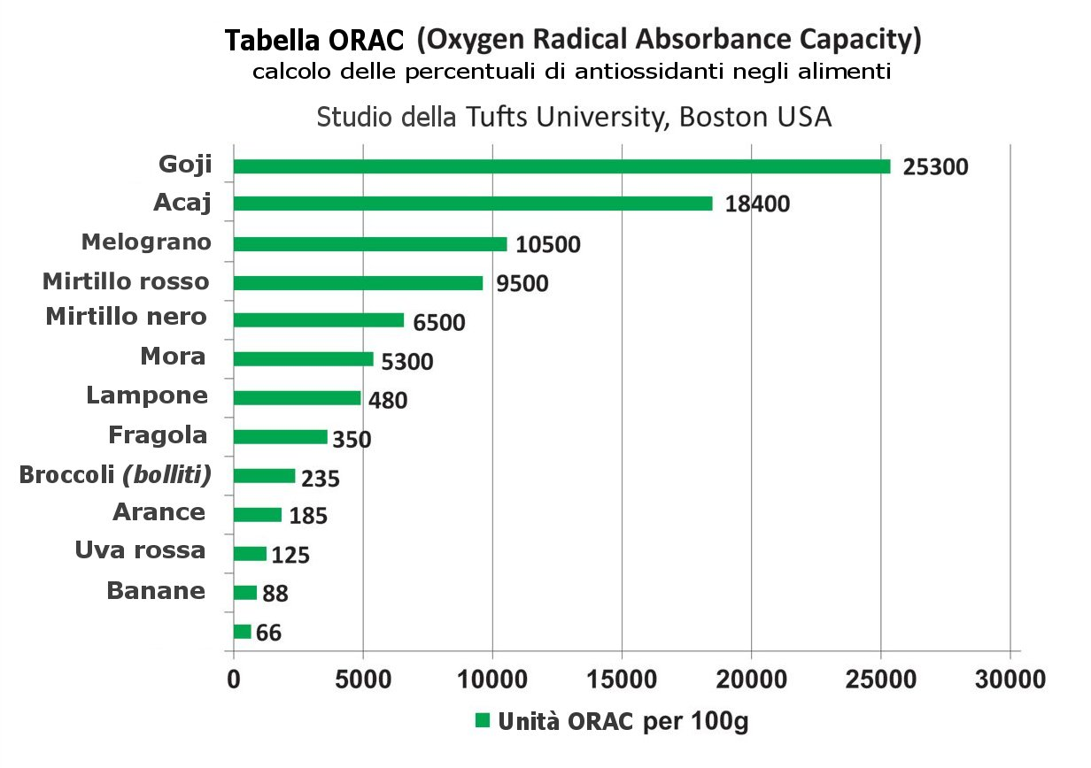
Notes:
19

Slide 20
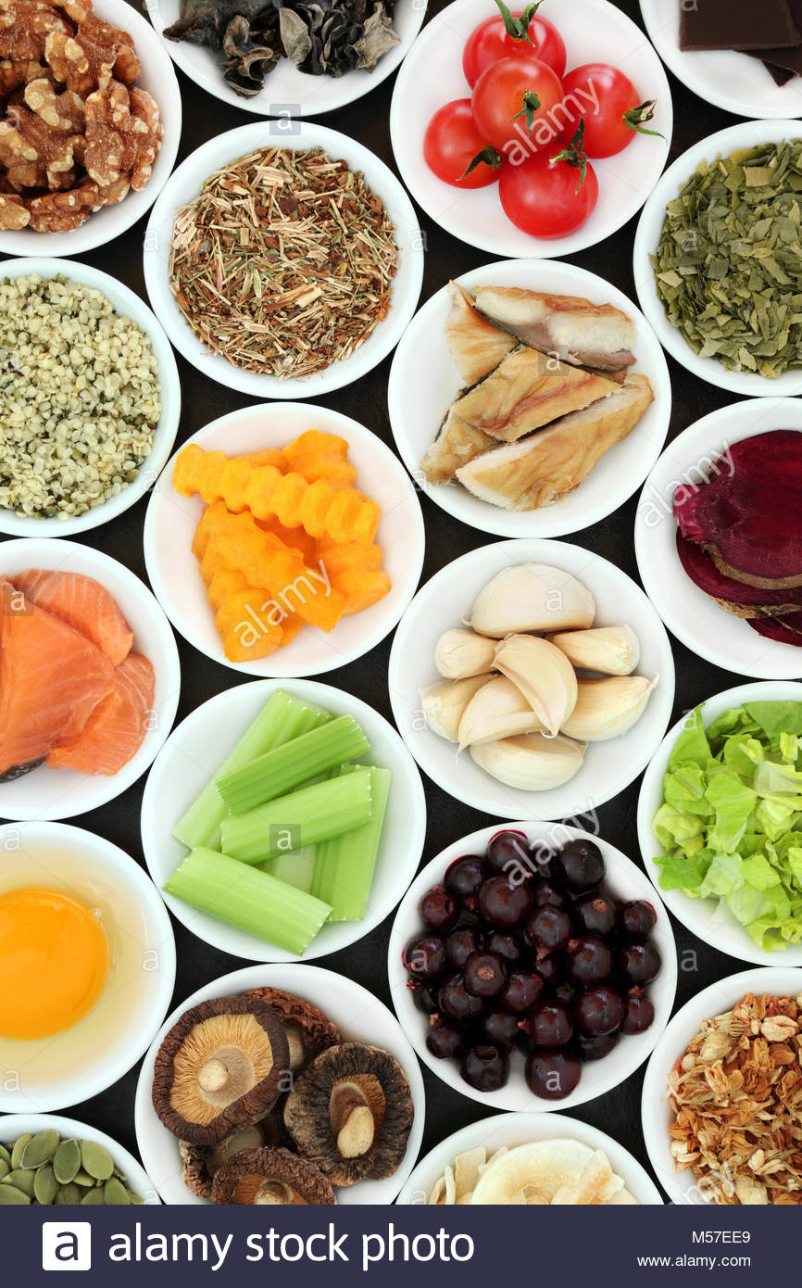
FLAVONOIDI: le principali classi di flavonoidi sono
Flavanoli: catechine (the, caffè, cacao)
Flavonoli: quercetina (cipolla, uva rossa, propoli) miricetina (prezzemolo, capperi)
Flavanoni: naringenina (pompelmo) taxifolina (conifere, cedro)
Flavoni: apigenina (sedano prezzemolo) hesperidina (buccia e polpa degli agrumi)
Antocianidine: cianidina, malvidina (cannella, cacao, frutti rossi, bacche)
Proantocianidine: tannini: gallotanniniesteri dell'acido gallico (cortecce, uva) ed ellagitannini (frutti di bosco, bacche) isoflavoni: genisteina (soja, legumi, tuberi, vegetali)
NON FLAVONOIDI:
Acidi fenolici (acido caffeico e acido ferulico) nel caffè e nel vino
Stilbeni resveratrolo : frutta specie rossa, vino rosso, olio di oliva)
Lignani: si trova nei cereali
Notes:
20

Slide 21
Ferro e i i suoi composti:
La mioglobina della carne rossa può fungere da catalizzatoreper la formazione di sostanzead azione cancerogena
Possibile carcinogenesi con due meccanismi:
Il gruppo eme può dare origine a composti ferro-azoto
Il ferro libero in eccessopuò danneggiare direttamente il DNAper danno ossidativo da radicai liberi
Non è chiaro né stabilito sopra quale quantitativo giornaliero di questi elementi vi sia il rischio reale di carcinogenesi. Tale meccanismopuò essere pericolososolo nell'ECCESSO ABITUALEdi tale elemento
La carenza di ferroinduce anemia sieropenicaed ipo-ossigenazion ecellulare che a sua volta può indurre la formazione di radicali liberinegli stati anemici esiste una riduzionedella risposta immunitaria.
Notes:
21

Slide 22
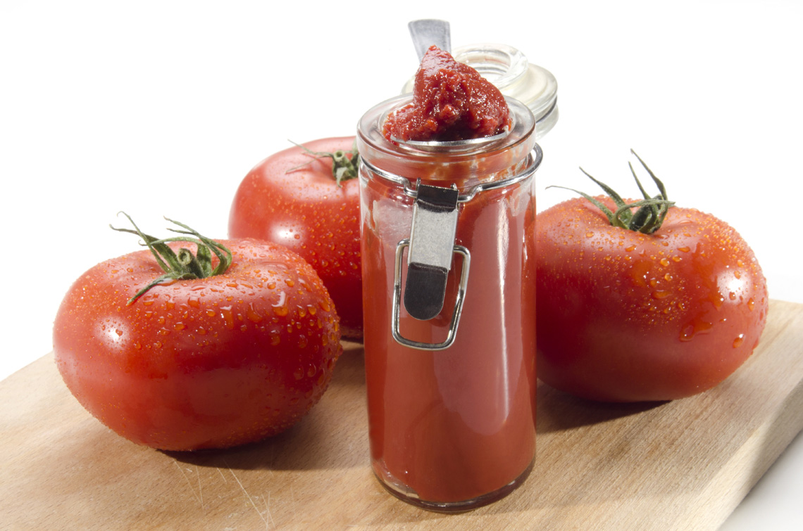
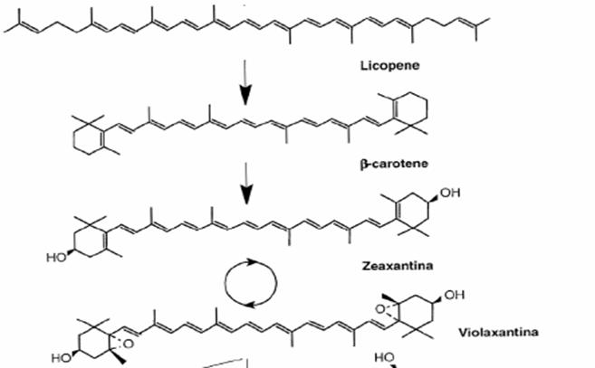
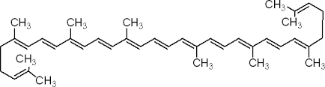
Vitamina A
Vit A (retinolo)
Derivati della vit A (retinoli):
Licopene (pomodoro, arance rosse)
Betacarotene (carote, albicocche, anguria)
Zeaxantina e luteina (vegetali a foglia verde e cavoli
licopeneperchè viene liberato dal riscaldamento delle cellule del pomodoro, ancor meglio se la cottura avviene in presenza di molecole grasse (olio d'oliva usato nella preparazione della salsa). Il passaverdure tradizionale aumenta la quantità di licopene nella salsa
Notes:
22

Slide 23
Equilibrio come prevenzione e terapia
Stili di vita
Ridurre eccesso energetico
Prevenire sovrappeso ed obesità che sono responsabili di stato infiammatorio cronico
Prevenire le carenze croniche di macro e micronutrienti: sono correlate a insorgenza di malattie non trasmissibili e cancro
Dieta di stile mediterraneo, varia ed equilibrata,ricca di cibi freschi e stagionali
Equilibrio di nutrienti e ricchezza di nutraceutici stagionali
Notes:
23

Slide 24

Alimentazione e prevenzione carcinoma mammario progetto DIANA (Diet and Androgens)
Aumentare consumo di Difenoli fitoestrogeni (lignina, isoflavoni) (es. soia, legumi, semi di lino, salvia)
Aumentare il consumo di INDOLO-3-CARBINOLO (broccoli, cime di Rapa, cavolfiori, verze, rape, rucola, crescione, senape)
Aumentare consumo di sostanze ad azione modulante sulla glicemia, quindiAcudu grassi Omega3 (pesce soia, noci, portulaca) cromo (cereali integrali, lievito birra) Piridossina (noci, soia, avocado, pesce) fibre solubili (frutta, legumi)
Notes:
24

Slide 25
Alimentazione e prevenzione carcinoma mammario progetto DIANA (Diet and Androgens)
Limitare al minimo alimenti proteici di origine animale (carne) e preferire comunque quelli meno grassi (tacchino pollo coniglio) da assumersi non più di 2 volte alla settimana
Eliminare i grassi di origine animale facendo uso unicamente di olio d'oliva extravergine
Ridurre il consumo di amidi e preferire ai carboidrati raffinati quelli integrali
Eliminare formaggi semistagionati, fare uso solo di LATTE TOTALMENTE SCREMATO
Notes:
25

Slide 26

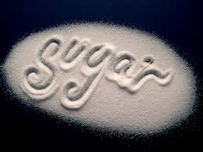
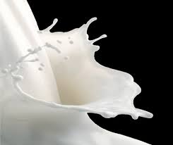
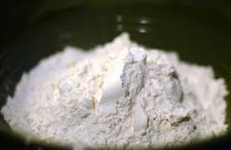
i 4
Veleni
bianchi

Slide 27
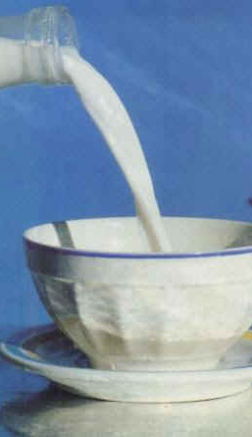
1. Latte e derivati
Fonte di:
Calcio (maggiore biodisponibilità)
Proteine
vit B2, vit. A
1-2 porzioni die
Preferire:
latte parzialmente scremato
latticini e formaggi meno grassi (formaggi freschi)
Notes:
27
27

Slide 28
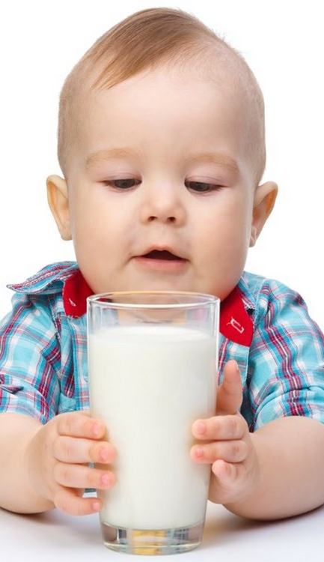
Il latte induce un modesto incremento di IGF1, mediatore dell'ormone della crescita (GH)
Correla con la crescita ossea e muscolare , previene fragilità in età avanzata
Bambini che introducono poco latte crescono meno e hanno fragilità ossea da adulti
Notes:
28

Slide 29
Il latte induce un modesto incremento di IGF1, mediatore dell'ormone della crescita (GH)
Interferisce con il controllo molecolare esercitato dal fattore di trascrizione p53e dalla DNA metiltransferrasi, potenzialmente facilita l'acne e il tumore della prostata ma... nello studio EPIC non si è evidenziata questa associazione
L'eccesso di proteine stimola la sintesi di IGF1, coinvolto nella programmazione dell'obesità, ma...studi clinici in età prescolare indicano il contrario: consumi più elevati di latte nell'infanzia e negli adolescenti minore grasso sottocutaneoe rischio cardiovascolare
Notes:
29

Slide 30

Latte e tumore
Non vi è nessuna validata evidenza che il latte faciliti la comparsa di tumore, incluso il tumore alla prostata, pancreas, mammella, colon
Notes:
30

Slide 31
World Cancer Research Found/ American Institute for Cancer Research (WCRF/AICR)
Mantenersi costantemente snelli, ma non sottopeso
Attività fisica di almeno 30 min al giorno
Evitare bevande zuccherate e alimenti troppo calorici
Mangiare verdura, frutta, cibi integrali e legumi
Limitare consumo di carne rossa e evitare le carni conservate
Limitare il consumo di bevande alcoliche
Limitare il consumo di sale e cibi conservati con sale
Non usare supplementi dietetici per prevenire il cancro
Consigliato l'allattamento esclusivo per sei mesi
Le raccomandazione dietetiche per la prevenzione dell'insorgenza, valgono anche come prevenzione per le recidive
Notes:
31

Slide 32
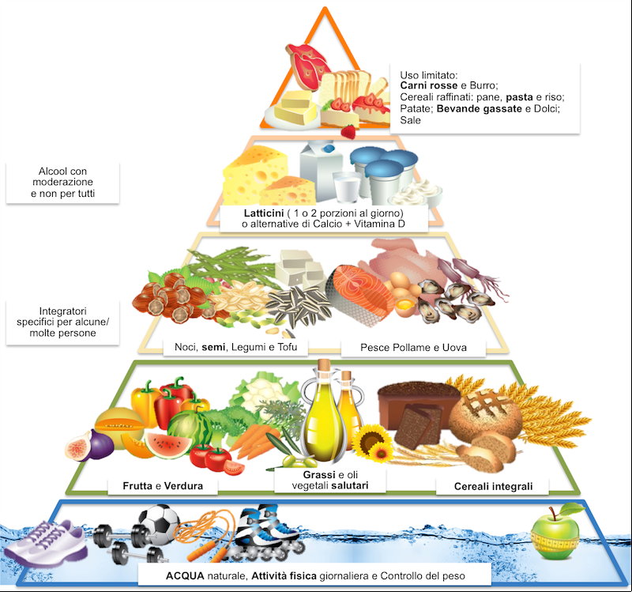

Slide 33
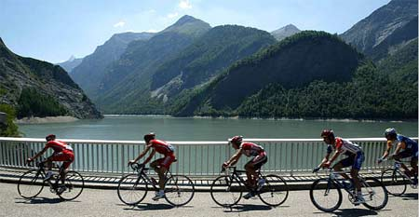
ALIMENTAZIONE E ATTIVITA’ FISICA

Slide 34
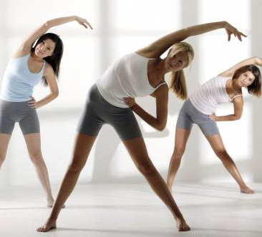
QUALE ATTIVITA’ FISICA?

Slide 35
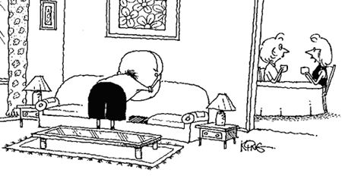
Il dottore dice che deve fare più attività fisica, così gli nascondo il telecomando tre volte alla settimana!

Slide 36
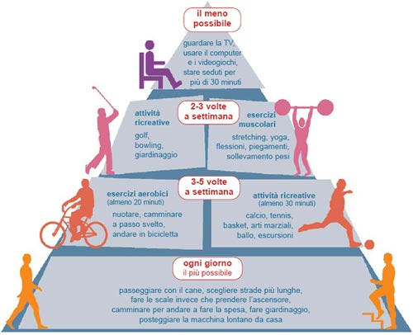

Slide 37
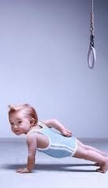
Il ruolo delle misure comportamentali: l’attività fisica
Vantaggi:
Migliora il controllo glicemico
Migliora l’assetto lipidico
Riduce la pressione arteriosa
Contribuisce a raggiungere/mantenere l’adeguato peso corporeo
Aumenta il senso soggettivo di benessere

Slide 38
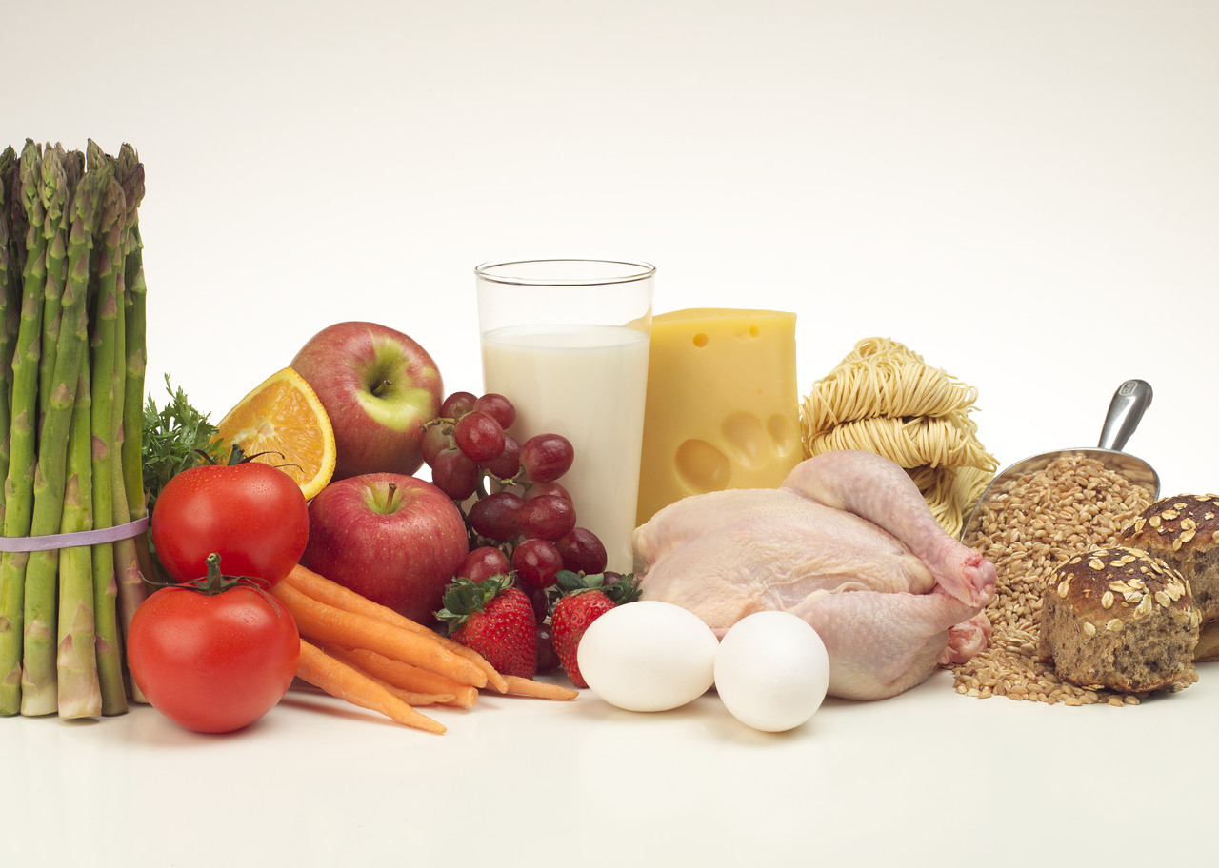
“Fa che il cibo sia la tua prima medicina”
Ippocrate

